Slide 1
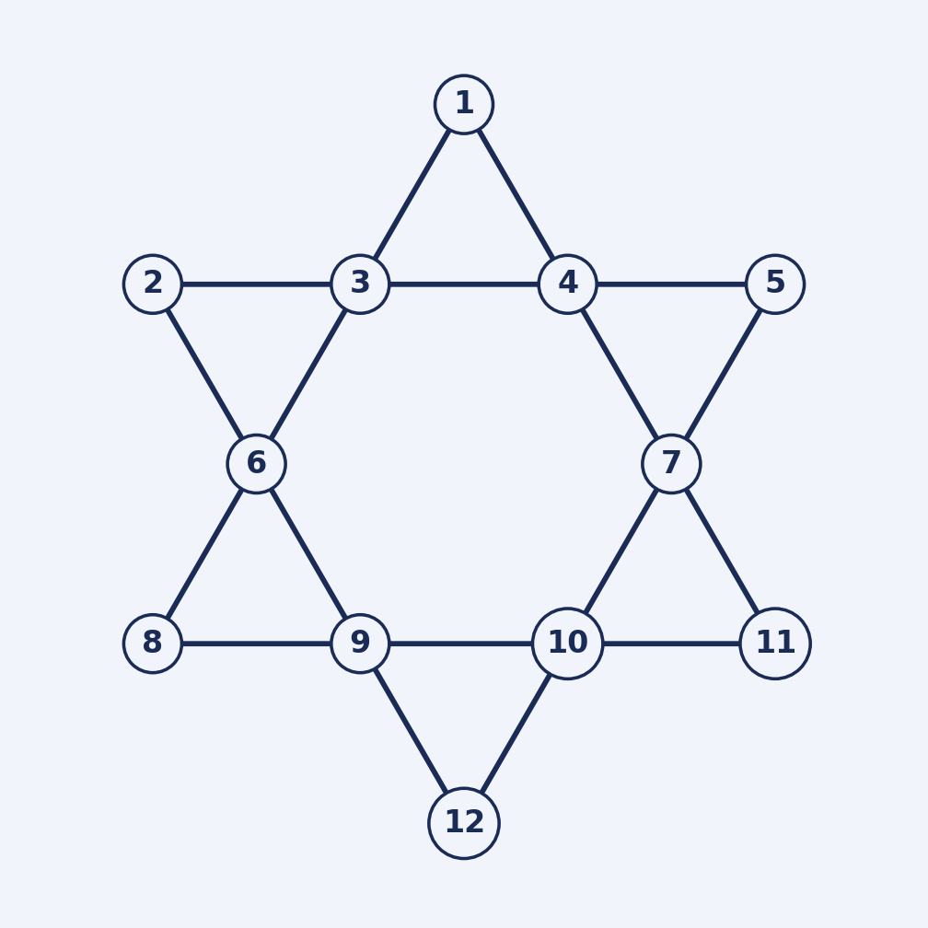
Hexagrama Magico
Formalizacion mediante Logica Proposicional y verificacion SAT
SATtabla · SATtableaux · DPLL · WalkSAT · MiniSAT22
Samuel Alejandro Galindo John Sebastian Valbuena Alejandro Jimenez
Logica para Ciencias de la Computacion
Matematicas Aplicadas y Ciencias de la Computacion - MACC
Escuela de Ingenieria, Ciencia y Tecnologia
Profesor
Fecha
Daniel Alfonso Bojaca
Mayo de 2026
Bogota, Colombia · Periodo 2026-01 · Codigo 11310035

Slide 2
Contenido
2 / 53
1
Bienvenida e Introduccion al Problema
2
Sistema de Representacion
3
Reglas del Problema
4
Arquitectura e Implementacion Computacional
5
Metodos SAT Solver
6
Metodologia y Analisis Experimental
7
Resultados y Analisis Comparativo
8
Discusion y Conclusiones
9
Agradecimientos
Samuel A. Galindo · John S. Valbuena · Alejandro Jimenez
Hexagrama Magico
Bogota, Colombia · Mayo 2026

Slide 3
SECCION 1 / 9
Introduccion al Problema
Que es un hexagrama, que lo vuelve magico y por que merece ser modelado con logica proposicional.
3 / 53

Slide 4
Que es un Hexagrama?
4 / 53
La figura geometrica:
● Es una estrella de seis puntas: una de las figuras geometricas mas antiguas y reconocibles.
● Se forma al superponer DOS triangulos equilateros iguales, uno apuntando hacia arriba y otro hacia abajo.
● En geometria es el poligono estrellado { 6 / 2 }: 6 vertices que se unen saltando de 2 en 2.
● Al cruzarse los triangulos aparece un hexagono regular en el centro y 6 puntas triangulares alrededor.
● Tambien se le conoce como Estrella de David o Sello de Salomon, con fuerte carga simbolica en varias culturas.
Hexagrama vs. Hexagrama magico
Hexagrama = la figura (la estrella de 6 puntas).
Hexagrama magico = colocar los numeros 1..12 en sus 12 casillas de modo que las 6 lineas rectas sumen todas lo mismo (M = 26).
Eso ultimo es lo que formalizamos y resolvemos en este proyecto.
Las 12 casillas del hexagrama: 6 en las puntas y 6 en los cruces interiores. Cada casilla pertenece exactamente a dos lineas rectas.
Samuel A. Galindo · John S. Valbuena · Alejandro Jimenez
Hexagrama Magico
Bogota, Colombia · Mayo 2026

Slide 5
El Hexagrama Magico
5 / 53
Definicion:
● Estrella de seis puntas (hexagrama), formada por DOS triangulos equilateros superpuestos.
● Es la estrella magica mas pequena que existe: en notacion star polygon es m | p con m = 6 y p = 2.
● Consta de 12 casillas y 6 lineas rectas, cada linea con 4 casillas.
● Se colocan los numeros 1, 2, ..., 12 sin repetir, uno por casilla.
● La suma de los cuatro numeros de cada linea debe ser igual a una constante magica M.
Constante magica:
M(m) = 4m + 2 → M(6) = 4(6) + 2 = 26
Figura: Hexagrama con M = 26.
Samuel A. Galindo · John S. Valbuena · Alejandro Jimenez
Hexagrama Magico
Bogota, Colombia · Mayo 2026

Slide 6
Anatomia del Hexagrama: las 6 Lineas Rectas
6 / 53
Cada linea recta es un subconjunto de 4 casillas (de las 12 totales):
l₁
{ 1, 3, 6, 8 }
Triangulo superior - lado izquierdo
l₂
{ 1, 4, 7, 11 }
Triangulo superior - lado derecho
l₃
{ 8, 9, 10, 11 }
Triangulo superior - base
l₄
{ 2, 3, 4, 5 }
Triangulo inferior - base superior
l₅
{ 2, 6, 9, 12 }
Triangulo inferior - lado izquierdo
l₆
{ 5, 7, 10, 12 }
Triangulo inferior - lado derecho
Observacion: la casilla central no existe en el hexagrama; las casillas 6 y 7 son los cruces interiores. Cada casilla pertenece exactamente a dos lineas rectas.
Numeracion de casillas del proyecto
Samuel A. Galindo · John S. Valbuena · Alejandro Jimenez
Hexagrama Magico
Bogota, Colombia · Mayo 2026

Slide 7
Por que es un Problema SAT
7 / 53
Un problema combinatorio chico en numeros pero denso en restricciones:
80
12!
240
configuraciones esencialmente distintas
ordenes posibles sin restricciones
variables proposicionales en nuestro modelo
Aunque parece un puzzle simple, existen exactamente 80 hexagramas magicos distintos modulo simetrias.
12! = 479,001,600 maneras de colocar 12 numeros. Solo una fraccion infima cumple las 4 restricciones.
Con un descriptor binario D_{n,c} y dominios extendidos cubrimos toda la combinatoria.
Objetivo: codificar las restricciones como formula proposicional y probar satisfacibilidad con cinco SAT-solvers.
Samuel A. Galindo · John S. Valbuena · Alejandro Jimenez
Hexagrama Magico
Bogota, Colombia · Mayo 2026

Slide 8
SECCION 2 / 9
Sistema de Representacion
Un unico descriptor binario y la codificacion de cada par (numero, casilla) como una letra proposicional.
8 / 53

Slide 9
Variables Proposicionales
9 / 53
Predicado:
Dn,c : "El numero n se encuentra en la casilla c"
Conjuntos:
Cardinalidad:
Operadores:
● N = { 1, 2, ..., 20 } (numeros)
● C = { 1, 2, ..., 12 } (casillas)
● Lineas = { l₁, ..., l₆ } (6 lineas rectas)
|N| · |C| = 20 · 12
● Y (conjuncion, ∧)
● O (disyuncion, ∨)
● - (negacion, ¬)
● > (implicacion, →)
● = (equivalencia,↔)
240 atomos
Codificacion de letras: la clase Descriptor en Logica.py mapea cada par (n,c) a un caracter unico usando chr(256 + n*|C| + c). Asi, una sola letra (1 caracter Unicode) representa un atomo proposicional.
Samuel A. Galindo · John S. Valbuena · Alejandro Jimenez
Hexagrama Magico
Bogota, Colombia · Mayo 2026

Slide 10
Cardinalidad: por que n llega hasta 20?
10 / 53
Una sutileza importante del modelo:
Pregunta clave
Si solo usamos numeros del 1 al 12, por que el dominio de n llega hasta 20?
Razon:
● La regla 1 enumera combinaciones de 4 numeros distintos cuya SUMA sea 26.
● La maxima suma alcanzable con 4 numeros distintos cuyos valores son lo mas grandes posibles es 20 + 3 + 2 + 1 = 26.
● Si truncaramos a {1..12}, perderiamos combinaciones como (20, 3, 2, 1) y solo obtendriamos parte de las 80 configuraciones validas.
● Trabajar con n in {1..20} garantiza generar TODAS las combinaciones validas (luego la solucion del solver solo asigna numeros 1..12 a casillas, sin contradiccion).
Samuel A. Galindo · John S. Valbuena · Alejandro Jimenez
Hexagrama Magico
Bogota, Colombia · Mayo 2026

Slide 11
Conectivos Iterados: Ytoria y Otoria Balanceadas
11 / 53
Construyendo formulas grandes sin que el arbol explote:
Ytoria_balanceada
Otoria_balanceada
Reemplaza una conjuncion iterada (A₁ Y A₂ Y ... Y Aₙ) por un arbol BINARIO BALANCEADO mediante divide-y-venceras.
Beneficio: la profundidad pasa de n a log₂(n), lo cual es CRITICO para tableaux (que descomponen por la raiz) y para el parser.
Analoga para la disyuncion iterada (A₁ O A₂ O ... O Aₙ).
En la regla 1, la disyuncion enumera TODAS las permutaciones validas por linea: sin balanceo el arbol seria una cadena lineal de miles de O encadenadas.
Hexagrama_arr.py
def Ytoria_balanceada(lista):
n = len(lista)
if n == 0: return ''
if n == 1: return lista[0]
mid = n // 2
return "(" + Ytoria_balanceada(lista[:mid]) + "Y" + Ytoria_balanceada(lista[mid:]) + ")"
Samuel A. Galindo · John S. Valbuena · Alejandro Jimenez
Hexagrama Magico
Bogota, Colombia · Mayo 2026

Slide 12
SECCION 3 / 9
Reglas del Problema
Cuatro restricciones que, juntas, caracterizan exactamente a los hexagramas magicos validos.
12 / 53

Slide 13
Regla 1: Suma de cada Linea Recta = 26
13 / 53
Lenguaje Natural
La suma de los cuatro numeros que ocupan cualquier linea recta del hexagrama debe ser exactamente 26.
Formalizacion Matematica
⋀ l ∈ Lineas ⋁ (n₁,n₂,n₃,n₄) ∈ Combs(l) ( Dₙ₁,l[1] Y Dₙ₂,l[2] Y Dₙ₃,l[3] Y Dₙ₄,l[4] )
donde Combs(l) = { permutaciones de 4 numeros distintos cuya suma = 26 }
Descripcion
Para cada linea l existe alguna asignacion de 4 numeros distintos cuya suma es 26 y que ocupan exactamente las 4 casillas de l. Es la regla mas pesada: combina seleccion de combinaciones (subset-sum) con todas las permutaciones validas.
Samuel A. Galindo · John S. Valbuena · Alejandro Jimenez
Hexagrama Magico
Bogota, Colombia · Mayo 2026

Slide 14
Regla 2: Completitud de Casillas
14 / 53
Lenguaje Natural
Ninguna casilla del hexagrama puede quedar vacia.
Formalizacion Matematica
⋀ c ∈ Casillas ⋁ n ∈ N Dₙ,c
Para toda casilla c, existe al menos un numero n tal que n esta en c.
Descripcion
Garantiza que cada una de las 12 casillas tenga al menos un numero asignado. Es la regla mas estructurada y suele resolverse en milisegundos por cualquier solver.
Samuel A. Galindo · John S. Valbuena · Alejandro Jimenez
Hexagrama Magico
Bogota, Colombia · Mayo 2026

Slide 15
Regla 3: Unicidad Global del Numero
15 / 53
Lenguaje Natural
Si un numero esta en una casilla, no puede estar en ninguna otra (no hay numeros repetidos).
Formalizacion Matematica
⋀ n ∈ N ⋀ c ∈ Casillas ( Dₙ,c → ¬ ⋁ e ≠ c Dₙ,e )
Si n esta en c, entonces n NO esta en ninguna otra casilla e ≠ c.
Descripcion
Implementa exclusion mutua a nivel de numero. Genera del orden de |N|*|C|*(|C|-1) implicaciones, lo que se traduce en miles de clausulas tras Tseitin.
Samuel A. Galindo · John S. Valbuena · Alejandro Jimenez
Hexagrama Magico
Bogota, Colombia · Mayo 2026

Slide 16
Regla 4: A lo sumo un Numero por Casilla
16 / 53
Lenguaje Natural
Cada casilla contiene a lo sumo un numero (no se pueden poner dos numeros distintos en la misma posicion).
Formalizacion Matematica
⋀ c ∈ Casillas ⋀ n,m ∈ N, n ≠ m ( Dₙ,c → ¬ Dₘ,c )
Si n esta en c, entonces ningun otro numero m puede estar tambien en c.
Descripcion
Implementa exclusion mutua a nivel de casilla. Es cuadratica en |N|: con |N|=20 y |C|=12 genera 12 · 20 · 19 = 4,560 implicaciones binarias. Es la regla que mas castiga a la fuerza bruta.
Samuel A. Galindo · John S. Valbuena · Alejandro Jimenez
Hexagrama Magico
Bogota, Colombia · Mayo 2026

Slide 17
SECCION 4 / 9
Arquitectura e Implementacion Computacional
Dos modulos, una clase central y un pipeline de 6 pasos para llevar una regla a un modelo dibujado.
17 / 53

Slide 18
Arquitectura General del Proyecto
18 / 53
Modulos:
Pipeline de una regla:
Logica.py
1
regla_i()
Clases Formula, Letra, Negacion, Binario y Descriptor (chr/ord). Transformaciones a FNC: eliminar_imp, DeMorgan, distribuir_o_en_y, fnc(), tseitin(). Los CINCO solvers viven aqui: SATtabla, tableaux (primero_anchura / primero_profundidad / backtracking), dpll (con unit_propagate), walkSAT (clase WalkSatEstado) y MiniSAT (pycosat + Minisat22). Funcion filtro() para quitar variables de Tseitin.
Construye string inorder con Y/Otoria_balanceada
2
inorder_to_tree
Parsea el string a un arbol Formula
3
tseitin(A)
Hexagrama_arr.py
Transforma a FNC polinomial (variables fresh)
Clase Numero(N=12, C=12). Implementa regla1..regla4 devolviendo strings inorder. Define Ytoria_balanceada y Otoria_balanceada (divide-y-venceras). Metodo visualizar(I) que pinta el hexagrama con matplotlib.
4
Solver(S)
SATtabla / Tableaux / DPLL / WalkSAT / MiniSAT22
5
filtro(I, A)
Elimina variables auxiliares de Tseitin
Proyecto_*.ipynb
6
n.visualizar(I)
Dibuja el hexagrama con la interpretacion
Un notebook por solver: Reglas, SATTabla, Tableaux, DPLL, WalkSAT, MiniSAT. Cada uno construye n = Numero(), evalua cada regla por separado y luego la conjuncion total.
Samuel A. Galindo · John S. Valbuena · Alejandro Jimenez
Hexagrama Magico
Bogota, Colombia · Mayo 2026

Slide 19
La Clase Numero
19 / 53
El corazon del modelado:
Hexagrama_arr.py - class Numero
Atributos clave:
class Numero:
def __init__(self, N=12, C=12):
self.N = N
self.C = C
self.NenC = Descriptor([N, C])
self.NenC.escribir = MethodType(
escribir_numero, self.NenC)
r1 = self.regla1()
r2 = self.regla2()
r3 = self.regla3()
r4 = self.regla4()
self.reglas = [r1, r2, r3, r4]
● N = 12: cuantos numeros (1..12 visibles)
● C = 12: cuantas casillas en el hexagrama
● NenC: descriptor binario (numero, casilla)
● reglas: lista [r1, r2, r3, r4] en inorder
Por que aqui?
Encapsular el problema permite que cada SAT solver simplemente reciba el atributo n.reglas y trabaje sobre el. La separacion Logica.py / Hexagrama_arr.py mantiene el problema independiente del motor.
Samuel A. Galindo · John S. Valbuena · Alejandro Jimenez
Hexagrama Magico
Bogota, Colombia · Mayo 2026

Slide 20
Implementacion: Regla 1 (suma = 26)
20 / 53
Enumera combinaciones validas de 4 numeros que sumen 26 y todas sus permutaciones sobre cada linea.
Hexagrama_arr.py
def regla1(self):
val_numeros = np.arange(self.N)
# 1) combinaciones de 4 numeros distintos cuya suma sea 26
comb_validas = np.array([c for c in combinations(val_numeros, 4)
if sum(x + 1 for x in c) == 26])
# 2) las 6 lineas rectas (subconjuntos de casillas)
lineas = np.array([[0,2,5,7], [0,3,6,10], [7,8,9,10],
[1,2,3,4], [1,5,8,11], [4,6,9,11]])
formulas_lineas = []
for linea in lineas:
opciones_linea = []
for comb in comb_validas:
for perm in permutations(comb): # 4! = 24 ordenes
c0 = self.NenC.ravel([perm[0], linea[0]])
c1 = self.NenC.ravel([perm[1], linea[1]])
c2 = self.NenC.ravel([perm[2], linea[2]])
c3 = self.NenC.ravel([perm[3], linea[3]])
opciones_linea.append(Ytoria_balanceada([c0,c1,c2,c3]))
formulas_lineas.append(Otoria_balanceada(opciones_linea))
return Ytoria_balanceada(formulas_lineas)
Para cada una de las 6 lineas se generan miles de cuadruplas validas; la disyuncion balanceada agrupa todas las opciones validas y la conjuncion global pide que todas las lineas sean satisfechas.
Samuel A. Galindo · John S. Valbuena · Alejandro Jimenez
Hexagrama Magico
Bogota, Colombia · Mayo 2026

Slide 21
Implementacion: Regla 2 (completitud)
21 / 53
Cada casilla c debe contener al menos un numero n.
Hexagrama_arr.py
def regla2(self):
casillas = np.arange(self.C)
numeros = np.arange(self.N)
lista = []
for c in casillas:
lista_o = []
for n in numeros:
lista_o.append(self.NenC.ravel([n, c]))
lista.append(Otoria_balanceada(lista_o))
return Ytoria_balanceada(lista)
Una Otoria por casilla (existe algun numero) envuelta en una Ytoria global (para todas las casillas).
Samuel A. Galindo · John S. Valbuena · Alejandro Jimenez
Hexagrama Magico
Bogota, Colombia · Mayo 2026

Slide 22
Implementacion: Regla 3 (unicidad global)
22 / 53
Si el numero n esta en c, no puede estar en otra casilla.
Hexagrama_arr.py
def regla3(self):
num_casillas = np.array([(n, c)
for n in range(self.N)
for c in range(self.C)])
lista = []
for m in num_casillas:
n, c = m
otras_casillas = np.array([c1 for c1 in range(self.C)
if c1 != c])
lista_o = []
for k in otras_casillas:
lista_o.append(self.NenC.ravel([n, k]))
form = '(' + self.NenC.ravel([*m]) + '>-' + \
Otoria_balanceada(lista_o) + ')'
lista.append(form)
return Ytoria_balanceada(lista)
Implementa la implicacion D_{n,c} -> NOT (OR_{e != c} D_{n,e}) para cada par (n, c).
Samuel A. Galindo · John S. Valbuena · Alejandro Jimenez
Hexagrama Magico
Bogota, Colombia · Mayo 2026

Slide 23
Implementacion: Regla 4 (a lo sumo uno)
23 / 53
Para cada casilla c, no pueden coexistir dos numeros distintos n y m.
Hexagrama_arr.py
def regla4(self):
formulas = []
for c in range(self.C):
for n in range(self.N):
for m in range(self.N):
if n != m:
formulas.append(
f'({self.NenC.ravel([n, c])}'
f'>-{self.NenC.ravel([m, c])})')
return Ytoria_balanceada(formulas)
Genera C * N * (N-1) implicaciones binarias. Para N=20 y C=12 son 4,560 implicaciones. Es la responsable del peor caso de SATtabla (11 horas).
Samuel A. Galindo · John S. Valbuena · Alejandro Jimenez
Hexagrama Magico
Bogota, Colombia · Mayo 2026

Slide 24
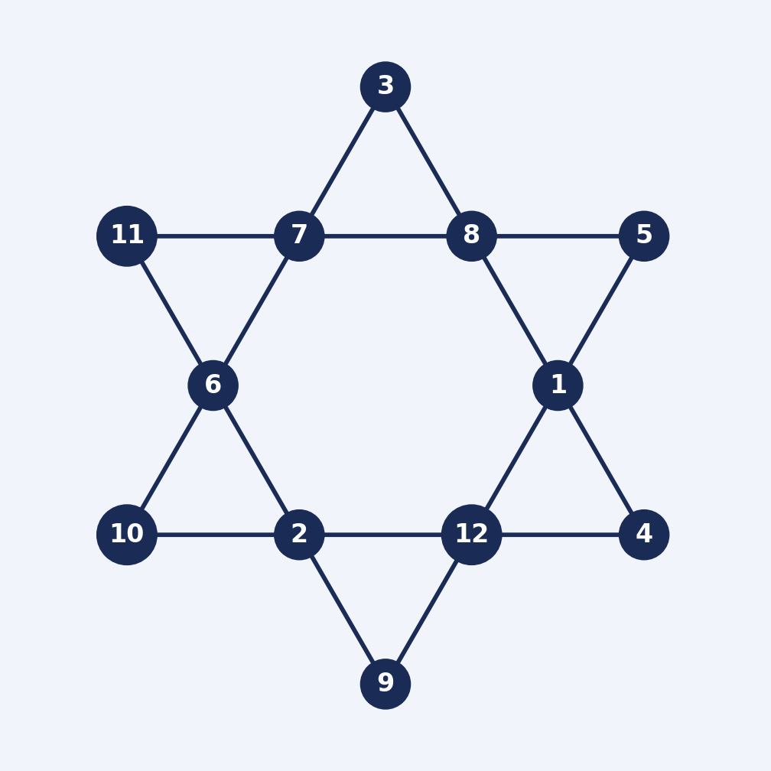
Metodo visualizar(): de la Interpretacion al Dibujo
24 / 53
Traduce un diccionario booleano {letra: True/False} en el hexagrama dibujado.
Proposito:
Convertir la interpretacion boolena I devuelta por el solver en un grafico interpretable.
Proceso:
● Construye los dos triangulos con matplotlib.patches.Polygon.
● Mantiene un diccionario casilla_a_numeros (permite varios numeros por casilla, util para depurar).
● Recorre I; para cada literal verdadero (sin '-') decodifica (n, c) con NenC.unravel.
● Dibuja en la posicion correcta usando una tabla de coordenadas (centro de cada casilla).
● Si una casilla tiene 2+ numeros, reduce el tamano de fuente automaticamente.
Salida del visualizador para una solucion valida.
Samuel A. Galindo · John S. Valbuena · Alejandro Jimenez
Hexagrama Magico
Bogota, Colombia · Mayo 2026

Slide 25
SECCION 5 / 9
Metodos SAT Solver
Cinco enfoques distintos para responder la misma pregunta: existe alguna interpretacion que satisfaga la formula?
25 / 53

Slide 26
Analisis Comparativo con Metodos SAT Solver
26 / 53
La seleccion de metodos SAT responde a una intencion pedagogica y experimental para evaluar cada regla del hexagrama magico:
1
1. SATtabla Tabla de verdad - base conceptual exhaustiva (Logica.py).
2
2. SATtableaux Descomposicion en arbol - 3 estrategias: anchura, profundidad, backtracking.
3
3. DPLL Davis-Putnam-Logemann-Loveland - propagacion unitaria + backtracking.
4
4. WalkSAT Busqueda local estocastica - flips probabilisticos sobre asignacion completa.
5
5. MiniSAT22 (CDCL) Estado del arte - aprendizaje de clausulas y backjumping no-cronologico.
Objetivo
Validar la formalizacion del hexagrama y comprender ventajas y limitaciones de cada estrategia, aplicando los cinco SAT solvers a cada regla por separado y a la conjuncion total.
Samuel A. Galindo · John S. Valbuena · Alejandro Jimenez
Hexagrama Magico
Bogota, Colombia · Mayo 2026

Slide 27
Implementacion de los SAT-Solvers en Logica.py
27 / 53
Las cinco estrategias se implementaron en el modulo. Tres piezas clave: filtrado de Tseitin, DPLL con propagacion unitaria y MiniSAT via PySAT.
filtro() + dpll()
MiniSAT() (pycosat + Minisat22)
def filtro(I, formula_original):
if I is None or I == {}:
return I
reales = set(inorder_to_tree(
formula_original).letras())
return {v: val for v, val in I.items()
if v in reales}
def dpll(F, S, I):
S, I, conf = unit_propagate(S, I)
if conf: return 'Insatisfacible', {}
if len(S) == 0: return 'Satisfacible', I
if any(len(c)==0 for c in S):
return 'Insatisfacible', {}
S = sorted(S, key=len) # clausula corta
l = S[0][0]; lc = complemento_dpll(l)
r, I2 = dpll(F, eliminar_literal(S, l),
extender_I(deepcopy(I), l))
if r == 'Satisfacible':
return r, filtro(I2, F)
return dpll(F, eliminar_literal(S, lc),
extender_I(deepcopy(I), lc))
from pysat.solvers import Minisat22
import pycosat
def MiniSAT(A):
def lit_numero(l):
return (-(ord(l[1:]) - 255)
if '-' in l
else ord(l) - 255)
# letra -> entero (codificacion DIMACS)
S = fnc_numero(tseitin(A))
with Minisat22(bootstrap_with=S) as m:
if m.solve():
I = obtener_int(m.get_model())
return 'Satisfacible', filtro(I, A)
return 'Insatisfacible', {}
# WalkSAT: clase WalkSatEstado con
# break_count() y clausulas_sat/unsat;
# tableaux: primero_anchura,
# primero_profundidad, backtracking.
Samuel A. Galindo · John S. Valbuena · Alejandro Jimenez
Hexagrama Magico
Bogota, Colombia · Mayo 2026

Slide 28
1. SATtabla (Tablas de Verdad)
28 / 53
Descripcion:
● Enumeracion exhaustiva de todas las posibles asignaciones (2^n).
● Evalua la formula completa para cada combinacion.
● Metodo fundamental y conceptualmente simple, implementado en Logica.py.
Ventajas
Desventajas
● Completitud garantizada.
● Certeza absoluta (siempre encuentra o descarta).
● Ideal para didactica y para corroborar.
● Complejidad O(2^n).
● Inviable para problemas grandes.
● Sin optimizaciones de poda.
Para el hexagrama, con 240 atomos, 2^240 ≈ 1.77 x 10^72 asignaciones: completamente impracticable.
Samuel A. Galindo · John S. Valbuena · Alejandro Jimenez
Hexagrama Magico
Bogota, Colombia · Mayo 2026

Slide 29
2. SATtableaux (Tableaux Semanticos)
29 / 53
Descripcion:
● Construccion de un arbol de descomposicion segun reglas alfa y beta.
● Implementadas tres estrategias: primero en anchura, primero en profundidad y backtracking.
● Deteccion temprana de contradicciones por literales complementarios en una rama.
Ventajas
Desventajas
● Mas eficiente que tablas en muchos casos.
● Poda de ramas contradictorias.
● Representacion visual intuitiva.
● Completo y correcto.
● Complejidad exponencial en el peor caso.
● Muy sensible al orden de expansion.
● Consumo significativo de memoria.
● Profundidad de recursion enorme.
En el proyecto fue necesario hacer sys.setrecursionlimit(10,000,000) para que Python no abortara antes de tiempo.
Samuel A. Galindo · John S. Valbuena · Alejandro Jimenez
Hexagrama Magico
Bogota, Colombia · Mayo 2026

Slide 30
3. DPLL (Davis-Putnam-Logemann-Loveland)
30 / 53
Descripcion:
● Trabaja sobre formula en FNC obtenida via Tseitin.
● Busqueda con retroceso (backtracking).
● Propagacion de clausulas unitarias (unit propagation).
● Base teorica de practicamente todos los solvers modernos.
Ventajas
Desventajas
● Inferencias deterministas.
● Reduccion dramatica del espacio.
● Completo y correcto.
● Muy efectivo en problemas estructurados.
● Retroceso cronologico (sin backjumping).
● Sin aprendizaje de conflictos.
● Sensible a heuristicas de seleccion.
● Mas lento que CDCL en instancias industriales.
La implementacion del proyecto incluye una heuristica: ordenar las clausulas por longitud y ramificar por el primer literal de la clausula mas corta.
Samuel A. Galindo · John S. Valbuena · Alejandro Jimenez
Hexagrama Magico
Bogota, Colombia · Mayo 2026

Slide 31
4. WalkSAT
31 / 53
Descripcion:
● Busqueda local estocastica sobre asignaciones COMPLETAS.
● En cada paso, escoge una clausula no satisfecha y voltea un literal (greedy o random).
● Balance entre exploracion y explotacion (parametro p).
Ventajas
Desventajas
● Extremadamente eficiente en problemas aleatorios.
● Memoria constante.
● Simple de implementar.
● Multiples reinicios posibles.
● Incompleto: no demuestra insatisfacibilidad.
● Dependiente de parametros (max_flips, p).
● Atrapamiento en optimos locales.
● Inconsistente en problemas estructurados.
Medido: WalkSAT resuelve R2 en 0.84 s, pero en R3 corre 12 h 25 min SIN encontrar solucion y en R4 se interrumpe a las 14 h 43 min. Los optimos locales y las restricciones de unicidad fuerzan flips que destruyen el progreso.
Samuel A. Galindo · John S. Valbuena · Alejandro Jimenez
Hexagrama Magico
Bogota, Colombia · Mayo 2026

Slide 32
5. MiniSAT22 (CDCL - Estado del Arte)
32 / 53
Descripcion:
● Conflict-Driven Clause Learning: aprende clausulas a partir de cada conflicto.
● Backjumping no-cronologico: salta varios niveles de decision a la vez.
● Heuristica de seleccion VSIDS (Variable State Independent Decaying Sum).
● Implementacion C de referencia usada via libreria python-sat (Minisat22).
Ventajas
Desventajas
● Memoria de conflictos evita repetir errores.
● Saltos inteligentes en el espacio de busqueda.
● Heuristicas sofisticadas (watched literals, VSIDS).
● Maneja millones de variables y clausulas.
● Gestion de memoria mas compleja.
● Codigo de implementacion no trivial.
● Overhead computacional en problemas chicos.
● Configuracion de parametros no obvia.
Medido: MiniSAT22 resuelve R2, R3 y R4 en milisegundos; el cuello de botella es la Regla 1 (suma=26), que toma 19.1 s. La conjuncion de las 4 reglas se resuelve en 33.1 s.
Samuel A. Galindo · John S. Valbuena · Alejandro Jimenez
Hexagrama Magico
Bogota, Colombia · Mayo 2026

Slide 33
Sintesis Comparativa
33 / 53
Metodo
Completitud
Complejidad
Aprendizaje
Aplicabilidad
SATtabla
Si
O(2^n)
No
Didactica
Tableaux
Si
Exponencial
No
Problemas pequenos
DPLL
Si
Exponencial*
No
Problemas estructurados
WalkSAT
No
Polinomial**
No
Instancias satisfacibles
MiniSAT22 (CDCL)
Si
Exponencial*
Si
Industrial
Cuadro: *Con poda eficiente, **Sin garantia de terminacion
Conclusion
MiniSAT22 emerge como el enfoque mas robusto al combinar busqueda sistematica completa (CDCL) con aprendizaje adaptativo de conflictos. Resuelve la conjuncion en 33 s, hasta 3 ordenes de magnitud mas rapido que los metodos academicos que corren horas sin terminar.
Samuel A. Galindo · John S. Valbuena · Alejandro Jimenez
Hexagrama Magico
Bogota, Colombia · Mayo 2026

Slide 34
SECCION 6 / 9
Metodologia y Analisis Experimental
Como se corrio el experimento, en que hardware y con que protocolos de medicion.
34 / 53

Slide 35
Metodologia Experimental
35 / 53
Protocolo de Evaluacion Incremental:
Resultado Binario
● Evaluar cada regla individualmente (R1, R2, R3, R4).
● Evaluar la conjuncion total de las 4 reglas (R1 ∧ R2 ∧ R3 ∧ R4).
● Para cada combinacion regla x solver se mide tiempo con %%time de Jupyter.
● Si el solver no termina en 24 horas, se marca como Timeout (interrumpido).
● Validar el modelo encontrado con verificar_modelo(reglas, I).
Cada ejecucion produce uno de dos posibles estados: (1) Exito - el solver termina y devuelve modelo o UNSAT. (2) Interrupcion (Timeout) - pasa el limite de 24h.
Limite Temporal
Tiempo maximo permitido por ejecucion:
24 horas (un dia completo)
Justificacion: algunas reglas (R3, R4) generan miles de clausulas tras Tseitin. Dar mas tiempo no ayuda: o el solver gana en horas, o no gana en absoluto.
Hardware de Pruebas:
● Maquina virtual Oracle VirtualBox.
● Sistema base: Windows / Linux (segun integrante).
● Python 3.x + Jupyter Notebook.
● Librerias: numpy, matplotlib, pycosat, python-sat.
● sys.setrecursionlimit(10,000,000) para tableaux y DPLL.
Samuel A. Galindo · John S. Valbuena · Alejandro Jimenez
Hexagrama Magico
Bogota, Colombia · Mayo 2026

Slide 36
1. SATtabla - Tablas de Verdad
36 / 53
Caracteristicas:
● Enumeracion exhaustiva.
● Espacio: 2^240 ≈ 10^72.
● Complejidad: O(2^n).
Resultado
R1: 116 ms · R4: 11 h 06 min
R1 y R2 resueltas; R4 interrumpida a las 11 h, conjuncion en timeout
[ok] Simple, completo, ideal para entender el problema.
Figura: solucion del hexagrama validada manualmente.
[!] Inviable para problemas con muchos atomos.
Samuel A. Galindo · John S. Valbuena · Alejandro Jimenez
Hexagrama Magico
Bogota, Colombia · Mayo 2026

Slide 37
2. SATtableaux - Tableaux Semanticos
37 / 53
Caracteristicas:
● Descomposicion en arbol con reglas alfa/beta.
● Tres estrategias: anchura, profundidad, backtracking.
● Poda de ramas contradictorias.
Resultado
Profundidad - todas: 10 h 42 min
Backtracking - todas: 6 h 22 min · R4: 1 min 18 s, R1: 2.4 s
[ok] Deteccion temprana de conflictos.
Truco: fijar una linea (condicion inicial) acelera la busqueda.
[!] Complejidad exponencial persiste.
Samuel A. Galindo · John S. Valbuena · Alejandro Jimenez
Hexagrama Magico
Bogota, Colombia · Mayo 2026

Slide 38
3. DPLL - Primer Exito Completo
38 / 53
Caracteristicas:
● Propagacion unitaria (unit propagation).
● Eliminacion de literales puros (implicita).
● Backtracking cronologico con heuristica de clausula corta.
Resultado
R1: 2 min 08 s · Conjuncion: 4 min 58 s
Completado en TODAS las reglas (R2: 86 ms, R3: 2.5 s, R4: 9.9 s)
[ok] Reduce dramaticamente el espacio de busqueda.
Figura: modelo valido encontrado por DPLL.
[!] Backtracking cronologico sin aprendizaje.
Samuel A. Galindo · John S. Valbuena · Alejandro Jimenez
Hexagrama Magico
Bogota, Colombia · Mayo 2026

Slide 39
4. WalkSAT - Busqueda Estocastica
39 / 53
Caracteristicas:
● Busqueda local sobre asignaciones completas.
● Movimientos aleatorios y greedy.
● Multiples reinicios.
Resultado
R3: 12 h 25 min · R4: 14 h 43 min
R2 resuelta en 0.84 s; R3 sin solucion, R4 interrumpida (optimos locales)
[ok] Excelente en instancias aleatorias.
Figura: R2 resuelta; R3 y R4 no convergen.
[!] Incompleto, no garantiza convergencia.
Samuel A. Galindo · John S. Valbuena · Alejandro Jimenez
Hexagrama Magico
Bogota, Colombia · Mayo 2026

Slide 40
5. MiniSAT22 - Estado del Arte
40 / 53
Caracteristicas:
● Aprendizaje de clausulas (CDCL).
● Backjumping no cronologico.
● Heuristica VSIDS y watched literals.
Resultado
R1: 19.1 s · Conjuncion: 33.1 s
Completado en TODAS las reglas (R2-R4 en milisegundos)
[ok] Memoria de conflictos evita repeticiones.
Figura: solucion optima de las 4 reglas en 33 s.
[!] El mas eficiente: ordenes de magnitud por debajo de DPLL.
Samuel A. Galindo · John S. Valbuena · Alejandro Jimenez
Hexagrama Magico
Bogota, Colombia · Mayo 2026

Slide 41
SECCION 7 / 9
Analisis Comparativo de Resultados
Las cifras puestas juntas: que solver gana, que solver no termina, y por que.
41 / 53

Slide 42
Tabla Comparativa de Tiempos de Ejecucion
42 / 53
SAT Solver
R1
R2
R3
R4
Conjuncion (R1..R4)
Estado global
SATtabla
116 ms
0.5 ms
timeout
11 h 06 min
Timeout (>24 h)
Interrumpido
Tableaux - anchura
—
3 min 12s
—
—
—
Interrumpido
Tableaux - profundidad
2.75 s
100 ms
12.7 s
1 min 12 s
10 h 42 min
Completado
Tableaux - backtracking
2.43 s
35 ms
3.3 s
1 min 18 s
6 h 22 min
Completado
DPLL
2 min 08 s
86 ms
2.51 s
9.95 s
4 min 58 s
Completado
WalkSAT
—
0.84 s
12 h 25 min
14 h 43 min
—
Parcial
MiniSAT22 (CDCL)
19.1 s
13 ms
413 ms
1.54 s
33.1 s
Completado
Cuadro: Wall time real medido con %%time de Jupyter sobre cada celda. '—' = no medido / no termino; 'timeout' = supero el limite de 24 h.
Diferencia Critica
Hasta 3 ordenes de magnitud entre los metodos exitosos (DPLL: ~5 min; MiniSAT22: 33 s en la conjuncion) y los interrumpidos por timeout (SATtabla, WalkSAT, que corren horas sin terminar). Dato clave: la Regla 1 (suma=26) es el cuello de botella incluso para los solvers eficientes (DPLL 2 min, MiniSAT 19 s); el resto de reglas se resuelven en milisegundos.
Samuel A. Galindo · John S. Valbuena · Alejandro Jimenez
Hexagrama Magico
Bogota, Colombia · Mayo 2026

Slide 43
Analisis de Convergencia Incremental
43 / 53
Umbrales de complejidad observados:
SATtabla
Resuelve R1/R2 en ms, pero R4 corre 11 h sin terminar; conjuncion en timeout
Tableaux
Resuelve cada regla, pero la conjuncion total toma 6-10 h (backtracking / profundidad)
DPLL
Exito en todas las reglas y en la conjuncion (~5 min); R1 es la mas costosa (2 min)
WalkSAT
Falla en R3 y R4 individuales: 12-15 h sin solucion (optimos locales)
MiniSAT22
Exito en todo; conjuncion en 33 s, dominada por R1 (19 s); R2-R4 en ms
Conclusion Experimental
Solo los solucionadores SISTEMATICOS AVANZADOS (DPLL con Tseitin + UP, y MiniSAT22 con CDCL) resuelven el problema completo en hardware estandar dentro del limite de 24 horas. Los demas o se atascan en explosion combinatoria (tabla, tableaux) o en optimos locales (WalkSAT).
Samuel A. Galindo · John S. Valbuena · Alejandro Jimenez
Hexagrama Magico
Bogota, Colombia · Mayo 2026

Slide 44
Determinacion de Satisfacibilidad
44 / 53
Clasificacion logica de la formula del hexagrama:
Tautologia
Verdadera en TODA interpretacion
Contradiccion
Falsa en TODA interpretacion
Contingente
Verdadera en al menos UNA interpretacion (satisfacible)
Evidencia experimental:
● DPLL y MiniSAT22 encontraron MODELOS validos (asignaciones concretas que satisfacen las 4 reglas).
● Por lo tanto la formula NO es contradiccion.
● Existen tambien interpretaciones que la falsifican (cualquier asignacion aleatoria casi seguro falla).
● Por lo tanto la formula NO es tautologia.
Resultado Formal
La formula del hexagrama magico es SATISFACIBLE (contingente). Existen exactamente 80 configuraciones esencialmente distintas (modulo rotaciones y reflexiones).
Samuel A. Galindo · John S. Valbuena · Alejandro Jimenez
Hexagrama Magico
Bogota, Colombia · Mayo 2026

Slide 45
SECCION 8 / 9
Discusion y Conclusiones
Que aprendimos modelando un puzzle de 12 casillas y lanzandolo contra cinco solvers distintos.
45 / 53

Slide 46
Conclusiones Principales (1/3)
46 / 53
1. Formalizacion exitosa
● 240 variables proposicionales + 4 reglas formales capturan exhaustivamente el hexagrama.
● Sin ambiguedades, sin configuraciones invalidas.
● Un solo descriptor binario D_{n,c} es suficiente para representar todo el problema.
2. Implementacion computacional validada
● Python con clases Formula, Letra, Negacion, Binario, Descriptor, Numero.
● Metodologia incremental: regla por regla y luego la conjuncion total.
● Visualizador grafico coherente con el diccionario booleano del solver.
3. Diferencias cualitativas entre paradigmas
● Metodos exhaustivos (tabla, tableaux): impracticables (>15h en la conjuncion total).
● Metodos estocasticos (WalkSAT): incompletos, atrapados en optimos locales.
● Metodos sistematicos avanzados (DPLL, MiniSAT22): unicos exitosos en el limite de tiempo.
Samuel A. Galindo · John S. Valbuena · Alejandro Jimenez
Hexagrama Magico
Bogota, Colombia · Mayo 2026

Slide 47
Conclusiones Principales (2/3)
47 / 53
4. Evolucion algoritmica de SAT (1950 - 1990s)
Decada
Algoritmo
Aporte clave
1950s
Tablas de Verdad
Enumeracion exhaustiva
1960s
Tableaux Semanticos
Descomposicion sistematica
1962
DPLL
Propagacion unitaria (breakthrough)
1990s
WalkSAT
Busqueda local estocastica
1990s+
CDCL / MiniSAT
Aprendizaje de clausulas
Transformacion: intratable → tratable
● Propagacion unitaria (DPLL): reduccion exponencial del espacio de busqueda.
● Aprendizaje de conflictos (CDCL): "memoria" adaptativa que no repite errores.
● Mas de 40 anos de innovacion algoritmica entre el papel y MiniSAT22.
Samuel A. Galindo · John S. Valbuena · Alejandro Jimenez
Hexagrama Magico
Bogota, Colombia · Mayo 2026

Slide 48
Conclusiones Principales (3/3)
48 / 53
5. Principios fundamentales ilustrados
Formalizacion = fundamento
Una traduccion precisa de la descripcion informal a logica proposicional es la base de todo lo que sigue.
Complejidad inherente ≠ complejidad algoritmica
12! = 479,001,600 permutaciones; las heuristicas inteligentes encuentran la solucion sin enumerar.
Trade-offs: completitud vs eficiencia
WalkSAT renuncia a completitud por velocidad; MiniSAT22 logra ambas con aprendizaje de conflictos.
Eleccion critica: el algoritmo determina la tractabilidad
El mismo problema es trivial (ms) o impracticable (>24h) segun el solver elegido.
Implicacion Practica
Problemas de planificacion, verificacion de hardware, configuracion de redes y diseno asistido por computador frecuentemente se reducen a SAT. La eleccion del solver determina si son resolubles en segundos o intratables.
Samuel A. Galindo · John S. Valbuena · Alejandro Jimenez
Hexagrama Magico
Bogota, Colombia · Mayo 2026

Slide 49
Trabajos Futuros
49 / 53
Direcciones prometedoras a partir de este trabajo:
+
Generalizacion a estrellas mas grandes
Estrella magica con m > 6. Las variables crecen como m * (numero de casillas), y el numero de lineas tambien.
+
Optimizacion de codificaciones
Variables auxiliares para sumas (codificaciones cardinales eficientes). Comparar order encoding vs direct encoding.
+
Analisis de complejidad formal
Estudiar si el problema generalizado es NP-completo o pertenece a clases mas refinadas (P #SAT).
+
Paralelizacion
Distribuir el espacio de busqueda entre multiples nucleos / maquinas. SAT paralelo (Plingeling, etc.).
+
Variantes
Semi-magicos, diabolicos, pandiagonales. Hexagramas con sumas adicionales en diametros.
+
Integracion con IA
Machine learning para predecir buenas heuristicas de seleccion variable (aprender VSIDS).
Samuel A. Galindo · John S. Valbuena · Alejandro Jimenez
Hexagrama Magico
Bogota, Colombia · Mayo 2026

Slide 50
Sintesis Final
50 / 53
Demostracion Central
La logica proposicional, pese a su aparente simplicidad sintactica, posee EXPRESIVIDAD SUFICIENTE para codificar problemas combinatorios complejos como el hexagrama magico, y los SAT-solvers modernos los resuelven eficazmente.
Validacion exitosa:
● Formalizacion matematica rigurosa (240 atomos + 4 reglas).
● Implementacion computacional correcta en Python (clases reutilizables).
● Evaluacion experimental exhaustiva (5 solvers, regla por regla y conjuncion total).
● Formula SATISFACIBLE (80 configuraciones fundamentales).
● Solo DPLL y MiniSAT22 resuelven el problema completo en hardware estandar dentro de 24h.
Contribucion del Proyecto
Combinar comprension teorica (logica + computacion + complejidad) con practica ingenieril (modelado, codificacion eficiente, comparacion experimental rigurosa).
Samuel A. Galindo · John S. Valbuena · Alejandro Jimenez
Hexagrama Magico
Bogota, Colombia · Mayo 2026

Slide 51
SECCION 9 / 9
Agradecimientos
Las personas e instituciones sin las cuales este trabajo no habria sido posible.
51 / 53

Slide 52
Agradecimientos
52 / 53
Agradecemos especialmente al profesor
Daniel Alfonso Bojaca
por su invaluable orientacion durante el desarrollo de este proyecto
en el curso de Logica para Ciencias de la Computacion.
Tambien agradecemos:
· A la comunidad de Matematicas Aplicadas y Ciencias de la Computacion (MACC).
· A los autores de PySAT y MiniSAT22 por proveer un solver de estado del arte accesible.
· A los companeros del curso con quienes discutimos estrategias y representaciones.
Samuel A. Galindo · John S. Valbuena · Alejandro Jimenez
Hexagrama Magico
Bogota, Colombia · Mayo 2026

Slide 53
Gracias por su atencion!
Preguntas?
Contacto
samuel.galindo@urosario.edu.co
john.valbuena@urosario.edu.co
alejandro.jimenez@urosario.edu.co
Logica para Ciencias de la Computacion · MACC · 2026-01

